Slide 1

MAESTRÍA EN GERENCIA DE REDES Y TELECOMUNICACIONES

Slide 2

PROMOCIÓN II
PROYECTO DE TESIS
EVALUACIÓN DEL SERVICIO DE INTERNET CON ACCESO MÓVIL EN EL ECUADOR
ING. FLAVIO MORALES
SANGOLQUI ECUADOR
2013

Slide 3
AGENDA
Introducción
Definición del Problema
Objetivo General
Objetivos Específicos
Justificación e Importancia
Metodología
Evaluación de Resultados
Conclusiones y Recomendaciones

Slide 4
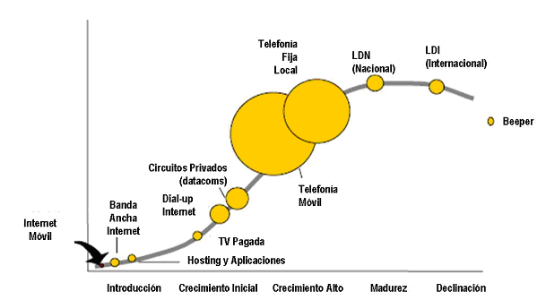
INTRODUCCIÓN

Slide 5
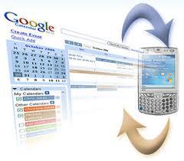

INTRODUCCIÓN
+ 15Millones de Líneas Activas
50% celulares con servicio de Internet
SUPTEL noviembre 2010
298305 líneas activas datos
Junio 2011
1’310427 cuentas acceso Internet smartphone

Slide 6



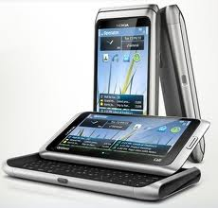
INTRODUCCIÓN
MINTEL e
INEC
16 y 24 años
Medio millón personas tienen un smartphone
70% Usuarios
Segunda preferencia navegación internet

Slide 7
DEFINICION DEL PROBLEMA
Determinar la situación actual, el crecimiento y perspectivas del Internet móvil en el Ecuador y responder ¿Cuál es el nivel de desarrollo del Servicio de Internet Móvil en el Ecuador? Y si éste nos permitirá disminuir la brecha digital del acceso a Internet.
OBJETIVO GENERAL
Evaluar la incidencia del Internet con acceso móvil en el Ecuador, su situación actual, evolución y perspectivas del servicio durante el período 2003 - 2011.

Slide 8
OBJETIVOS ESPECIFICOS
Determinar los indicadores del servicio de Internet con acceso móvil en el Ecuador.
Analizar el mercado de Internet Móvil en el Ecuador.
Realizar un análisis comparativo de la situación del Internet Móvil en países de similares características al nuestro.
JUSTIFICACION E IMPORTANCIA
Determinar el aporte significativo que el Internet móvil está brindando al Ecuador y valorar el grado de conectividad existente; para definir si la brecha digital del acceso a Internet se va a acortar a través del móvil en nuestro país.

Slide 9



METODOLOGÍA
ENCUESTAS
Datos históricos
Gráficos
y proyecciones

Slide 10
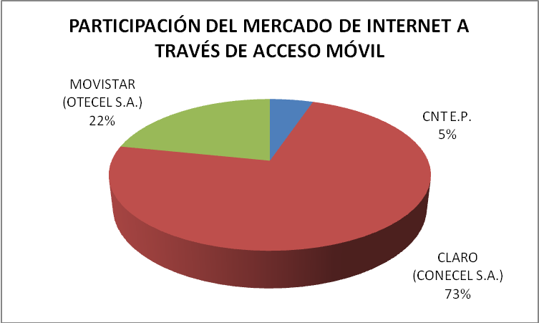
EVALUACIÓN DE RESULTADOS
Información Oficial

Slide 11
EVALUACIÓN DE RESULTADOS
Percepción de los Proveedores
Productos Ofrecidos
Precios
  Mayor aceptación
  (50%) 2010
  Mayor aceptación 2010 (75%)
  Satisfactoria 2010 (50%)
Muy satisfactoria 2008-2009 (100%)
Cobertura
Calidad de Servicio

Slide 12
EVALUACIÓN DE RESULTADOS
Espacio ganado mercado
Crecimiento acelerado
Impacto beneficioso
Movilidad y aplicaciones
PROVEEDORES
Pago servicios
Permiten acceso información
Cualquier lugar y momento
Satisfaciendo necesidades
Mejorando estilo de vida
Mayor cobertura
Mejora continua
Mejor velocidad
Futuro alentador

Slide 13
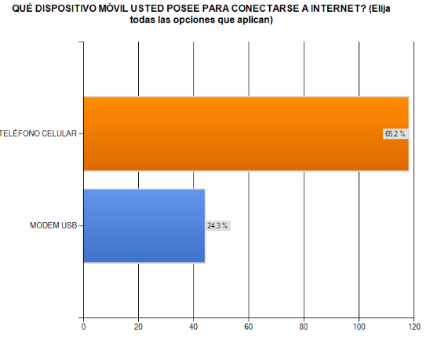
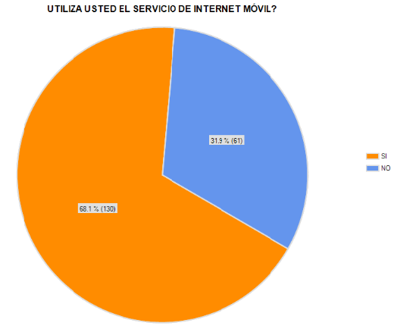
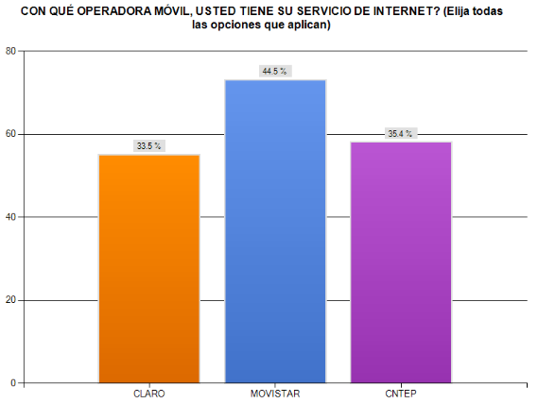
EVALUACIÓN DE RESULTADOS
Percepción de los Usuarios

Slide 14
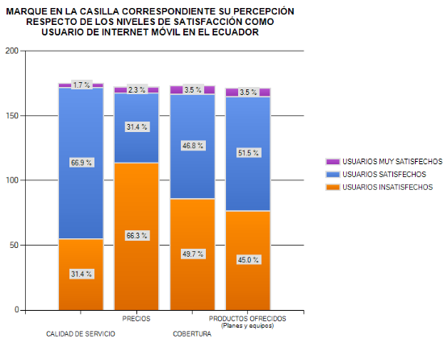
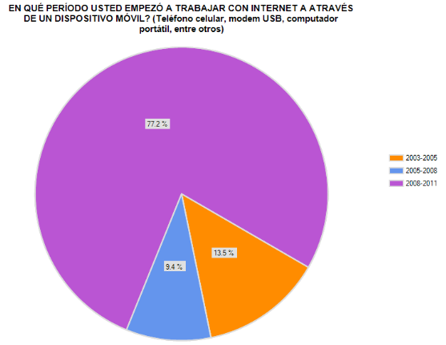
EVALUACIÓN DE RESULTADOS
Percepción de los Usuarios

Slide 15
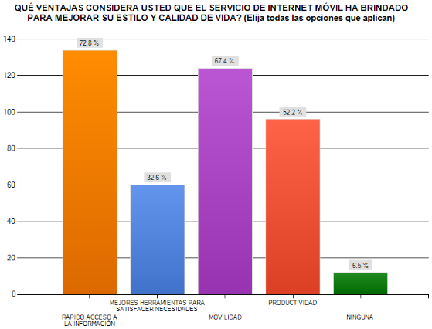
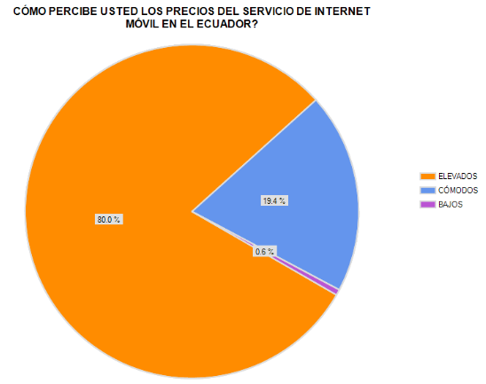
EVALUACIÓN DE RESULTADOS
Percepción de los Usuarios

Slide 16
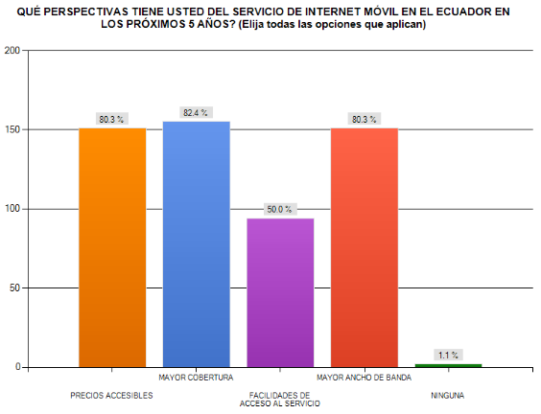
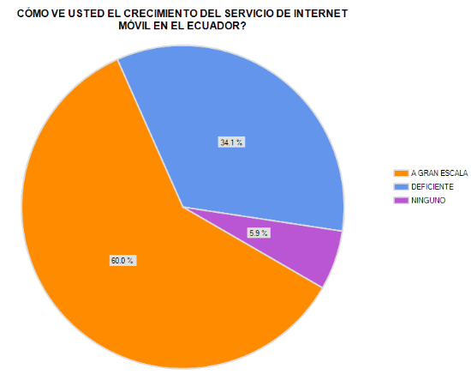
EVALUACIÓN DE RESULTADOS
Percepción de los Usuarios

Slide 17
CONCLUSIONES
Aporte para investigación sobre incidencia conectividad dispositivos móviles e impacto sociedad ecuatoriana.
Más del 50% encuestados usan el teléfono celular para acceder internet, movistar en Pichincha.
Para 2016 aprox. once millones usuarios internet y cuatro millones usuarios Internet móvil.
Ecuador ocupa último lugar, 3% respecta tecnología móvil.
Brasil 37%, México 16%, Argentina 9%, Colombia 8%, Venezuela 5%, Perú y Chile 4% (Julio 2011)

Slide 18
CDMA una de las mejores en sus inicios (2003) falta acertada administración y altos costos mantenimiento la relegaron. GSM tomó la posta, hasta la actualidad sus prestaciones, beneficios, bajos costos y facilidades ampliar cobertura, coadyuvaron para que 2012 HSPA sea tecnología permita mejor desempeño internet móvil.
Más del 50% de encuestados dijo SI utilizar el Internet móvil.
El período con mayor cantidad usuarios accedieron Internet móvil 2003-2011.
Los proveedores determinan niveles satisfacción percibidos por usuarios 2008-2010, mejor año el 2010. Beneficios por movilidad y aplicaciones, mejorando calidad y estilo vida ecuatorianos.

Slide 19
El Foro Económico Mundial presentó en Suiza resultados del GITR (Global Information Technology Report). Ecuador que el año pasado se ubicó en el puesto 108, mejoró su situación en 12 puestos, hasta llegar al 96. Ecuador subió 22 puestos en la oportunidad (posición 91) y ocupa la posición 95 en la infraestructura, lo cual afecta positivamente al ‘ranking’ general.
Encuestados (80%) consideran precios servicio son elevados.
Calidad de servicio y productos ofrecidos, usuarios satisfechos.
Cobertura y precios, usuarios insatisfechos.
Usuarios internet Móvil, nivel preparación académica superior, 97% encuestados.
Entre área gerencial y administrativo el 49%.

Slide 20
Rápido acceso, movilidad y productividad; cambios que ayudaron a cambiar estilo de vida ecuatorianos.
Encuestados (60%) ven a gran escala el crecimiento del servicio de Internet móvil en el país.
Dentro de 5 años, los usuarios esperan mayor cobertura, ancho de banda y precios accesibles.

Slide 21
RECOMENDACIONES
Emplear la información recabada en éste estudio con fines de encontrar mejoras en el servicio, determinando mejores y nuevos parámetros que aporten investigaciones en bien de la comunidad.
Operadoras móviles trabajar para mayor cobertura, para lo cual es necesario implementar mucha más infraestructura que permita un creciente despliegue de las redes existentes en el Ecuador.
Disminución de precios en el servicio de Internet móvil.
Brindar mayor apoyo al sector educativo para incentivar al uso del servicio, caso de estudio.

Slide 22
El sector empresarial y productivo del país debe hacer hincapié para establecer políticas que permitan el acceso al servicio del Internet Móvil, a sus empleados.
El gobierno está impulsando la conectividad en el país, por lo cual se debe solicitar su apoyo continuo y constante para el crecimiento y despliegue de nuevas redes que permitan el acceso a la Internet a través de dispositivos móviles, generando así mayores beneficios en el estilo y calidad de vida de todos los ecuatorianos.

Slide 23
GRACIAS

